Slide 1
Программирование

Slide 2
Структура курса
10 лекций;
17 лабораторных;
Экзамен.

Slide 3
- что понравилось
- что не понравилось
- с чем возникли сложности
- пожелания по темам на будущее

Slide 4
MVVM
Привязка данных
ViewModel
View
Команды
Получение
данных
Обновление
модели
Model
WPF, MAUI, Xamarin, UWP, Avalonia, DotVVM, …

Slide 5
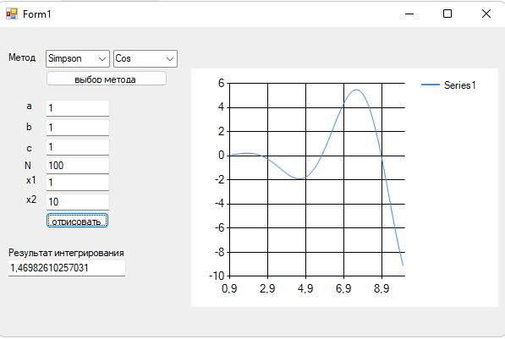
private void button2_Click(object sender, EventArgs e)
{
int c = comboBox1.SelectedIndex;
if (c >= 0)
{
button1.Enabled = true;
}
}
button1.Enabled = true;
int c = comboBox1.SelectedIndex;
int c2 = comboBox2.SelectedIndex;
if (c2 == 0)
{
//какие-то действия
}
else if(c2 == 1)
{
//какие-то действия
}

Slide 6
Model
Модель описывает используемые в приложении данные.
Модели могут содержать логику, непосредственно связанную этими данными, например, логику валидации свойств модели.
В то же время модель не должна содержать никакой логики, связанной с отображением данных и взаимодействием с визуальными элементами управления.

Slide 7
View
Определяет визуальный интерфейс, через который пользователь взаимодействует с приложением.
В идеале, вся основная логика приложения выносится в компонент ViewModel, behind код представления должен оставаться чистым.
Представление не обрабатывает события за редким исключением, а выполняет действия в основном посредством команд.
Как правило, описывается на отдельном языке разметки (например xaml в WPF).

Slide 8
ViewModel
связывает модель и представление через механизм привязки данных;
если в модели изменяются значения свойств, автоматически изменяется отображение этих данных в представлении, хотя напрямую модель и представление не связаны (но есть нюанс);
содержит логику по получению данных из модели и по обновлению данных в модели;
поскольку элементы представления, то есть визуальные компоненты (например кнопки), не используют события, то представление взаимодействует с ViewModel посредством команд.

Slide 9
Понятие ORM ( Object-Relationship Model )
Объектная и реляционная модели моделируют одну и ту же сущность с разных сторон. Реляционная модель акцентирует свое внимание на структуре и связях сущностей, объектная - на их свойствах и поведении.
Цель использования реляционной модели - информационное моделирование, выделение существенных для нас атрибутов, сохранение их значений и последующего поиска, обработки и анализа.
Цель использования объектной - моделирование поведения, выделение существенных для нас функций и последующего их использования. Между моделями есть пересечение - структурные сущности, которые по-разному в этих моделях отражаются.
Для того, чтобы отобразить сущности реляционной модели в аналогичные объектной требуется средство объектно-реляционной проекции - ОРП или широко распространенное англоязычное обозначение - ORM (Object Relational Mapping).

Slide 10
Понятие ORM ( Object-Relationship Model )
ORM позволяет программисту работать с таблицами, полями и связями реляционной БД, как с объектами, свойствами и коллекциями (массивами), не отвлекаясь на подробности более низкого уровня, такими, например, как порядок выборки и сохранения модифицированных данных, вопросы переносимости и особенностей диалекта SQL конкретной СУБД, генерации уникальных первичных ключей, заполнения полей ссылок для моделирования связей.

Slide 11
Понятие ORM ( Object-Relationship Model )
С точки зрения программиста система должна выглядеть как постоянное хранилище объектов. Он может просто создавать объекты и работать с ними как обычно, а они автоматически будут сохраняться в реляционной базе данных.
На практике всё не так просто и очевидно. Все системы ORM обычно проявляют себя в том или ином виде, уменьшая в некотором роде возможность игнорирования базы данных. Более того, слой транзакций может быть медленным и неэффективным (особенно в терминах сгенерированного SQL). Все это может привести к тому, что запросы будут работать медленнее и использовать больше памяти, чем программы, написанные вручную.
Но ORM избавляет программиста от написания большого количества кода, часто однообразного и подверженного ошибкам, тем самым значительно повышая скорость разработки. Кроме того, большинство современных реализаций ORM позволяют программисту при необходимости самому жёстко задать код SQL-запросов, который будет использоваться при тех или иных действиях (сохранение в базу данных, загрузка, поиск и т. д.) с постоянным объектом.

Slide 12
Список ORM решений для .NET
ADO.NET Entity Framework
Dapper
LINQ to DB
Nhibernate

Slide 13
Entity Framework
Различные программные платформы предлагают множество систем, реализующих модель ORM. Entity Framework в сочетании с LINQ (Language-Integrated Query) представляет собой реализацию ORM для платформы .NET Framework от компании Microsoft.
Entity Framework содержит механизмы создания и работы с сущностями базы данных через объектно-ориентированный код на языке, совместимым с CLR
LINQ представляет собой библиотеку, расширяющую возможности C#, и облегчающую создание запросов (благодаря LINQ можно создавать SQL-подобные запросы в коде C#, в том числе, использую объекты из разных источников см. прошлый семестр по программированию).
Entity Framework является продолжением другого API-интерфейса для работы с базами данных в .NET – ADO.NET, в котором для работы с базами данных приходилось писать запросы на SQL и вставлять их в команды.

Slide 14
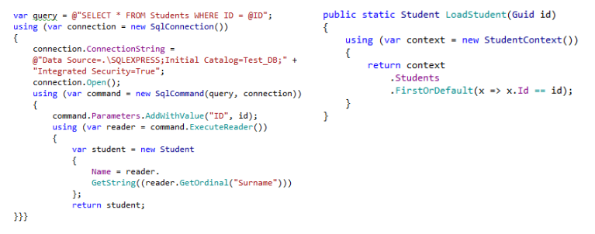

Slide 15
Центральной концепцией Entity Framework является понятие сущности или entity. Сущность представляет набор данных, ассоциированных с определенным объектом. Поэтому данная технология предполагает работу не с таблицами, а с объектами и их наборами.
Любая сущность, как и любой объект из реального мира, обладает рядом свойств. Например, если сущность описывает человека, то мы можем выделить такие свойства, как имя, фамилия, рост, возраст, вес. Свойства необязательно представляют простые данные типа int, но и могут представлять более комплексные структуры данных.
У каждой сущности может быть одно или несколько свойств, которые будут отличать эту сущность от других и будут уникально определять эту сущность. Подобные свойства называют ключами.
При этом сущности могут быть связаны ассоциативной связью один-ко-многим, один-ко-одному и многие-ко-многим, подобно тому, как в реальной базе данных происходит связь через внешние ключи.

Slide 16
Другим ключевым понятием является Entity Data Model. Эта модель сопоставляет классы сущностей с реальными таблицами в БД.
Entity Data Model состоит из трех уровней: концептуального, уровень хранилища и уровень сопоставления (маппинга).
На концептуальном уровне происходит определение классов сущностей, используемых в приложении.
Уровень хранилища определяет таблицы, столбцы, отношения между таблицами и типы данных, с которыми сопоставляется используемая база данных.
Уровень сопоставления (маппинга) служит посредником между предыдущими двумя, определяя сопоставление между свойствами класса сущности и столбцами таблиц.

Slide 17
Совместимые с EF поставщики данных
Поставщики данных (data providers) организуют взаимодействие между сущностными классами и системой управления базами данных (СУБД). Фактически они отвечают за то, например, какой код C# нужно сгенерировать из базы данных при использовании подхода Database-First, или какой код SQL нужно создать, при отображении графической модели EDMX на базу данных.
VS по умолчанию поставляется с поставщиком данных SqlClient
Также можно получить доступ к ряду сторонних поставщиков данных для других СУБД: MySQL, Oracle, SQLite, PostgreSQL, …

Slide 18
Способы работы EF с БД
Code first: разработчик создает класс модели данных, которые будут храниться в бд, а затем Entity Framework по этой модели генерирует базу данных и ее таблицы
Database first: Entity Framework создает набор классов, которые отражают модель конкретной базы данных.
Model first: сначала разработчик создает модель базы данных, по которой затем Entity Framework создает реальную базу данных на сервере.

Slide 19
EF. Code First
Каждая сущность – отдельный класс.
EF требует, чтобы каждая описанная сущность имела идентификатор - ключевое поле (для объектов, которые требуют обновления).
По умолчанию ключевое поле должно иметь название Id или ИмяСущностиId, например, StudentId для сущности Student (можно переопределять). Составные ключи описываются отдельно.
public class Student { //задаем ключевое поле: public int Id { get;set; } public string FirstName { get; set; } public string LastName { get; set; } public DateTime BirthDate { get;set; } }

Slide 20
EF. Code First
Когда класс создан, он должен быть включен в контекст, для этого необходимо объявить набор данных (DbSet) объектов этого типа в классе контекста, например:
public class UniverDataModel : DbContext { public UniverDataModel() : base("name=UniverDataModel") {} //добавляем в контекст набор данных для хранения студентов //теперь созданная БД будет содержать таблицу Students с описанными выше полями: public virtual DbSet<Student> Students { get; set; }
}

Slide 21
UniverDataModel model = new UniverDataModel();
var students = model.Students.ToArray();
//вывод всех студентов на консоль:
foreach(var s in students) {
Console.WriteLine($"Имя: {s.FirstName}, фамилия: s.LastName}");
}
model.Students.Add(new Student() //добавление нового студента
{
FirstName = "Иван",
LastName = "Иванов",
BirthDate = new DateTime(2000, 10, 10)
});
model.SaveChanges();

Slide 22
EF. Code First. Связь один ко многим.
Студент
Группа
public class Group { public int Id { get; set; } public string Name { get; set; } public int Year { get; set; } public virtual ICollection<Student> Students { get; set; } public Group() { Students = new List<Student>(); } }
public class Student { public int Id { get; set; } //другие поля public int GroupId { get; set; } public virtual Group Group { get; set; } }

Slide 23
EF. Code First. Связь один ко многим.
public class UniverDataModel : DbContext
{
public UniverDataModel()
: base("name=UniverDataModel")
{
}
public virtual DbSet<Student> Students { get; set; }
public virtual DbSet<Group> Groups { get; set; }
}

Slide 24
EF. Code First. Связь один ко многим.
UniverDataModel model = new UniverDataModel();
var students = model.Students.ToArray();
foreach (var s in students) {
Console.WriteLine($"Имя: {s.FirstName}, фамилия: {s.LastName} учится в {s.Group.Name}");
}

Slide 25
EF. Code First. Связь многие ко многим.
Дисциплина (предмет)
Группа
public class Discipline
{
public int Id { get; set; }
public string Name { get; set; }
//группы, которым читается данная дисцпилина:
public virtual ICollection<Group> Groups { get; set; }
public Discipline()
{
Groups = new List<Group>();
}
}
public class Group
{
public int Id { get; set; }
public string Name { get; set; }
public int Year { get; set; }
//дисцпилины, которые читаются данной группе:
public virtual ICollection<Discipline> Disciplines { get; set; }
public Group()
{
Students = new List<Student>();
}
}

Slide 26
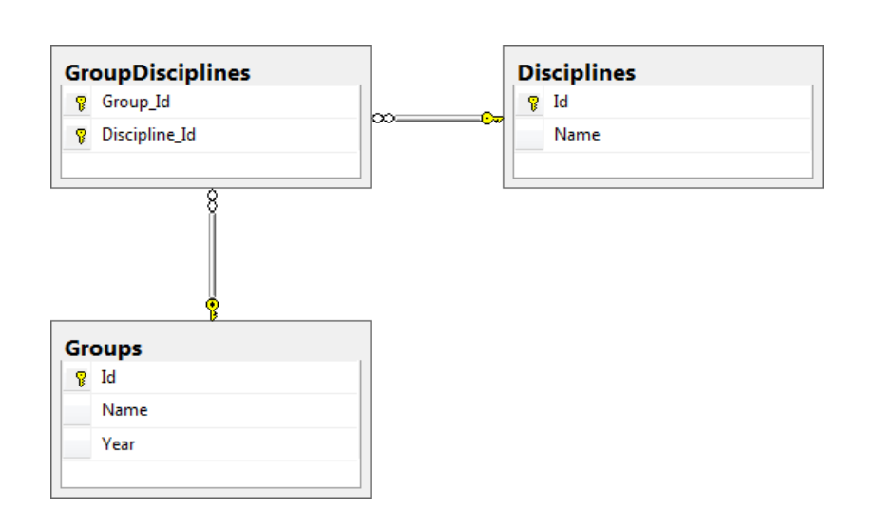
EF. Code First. Связь многие ко многим.

